Slide 1




Kể tên các thể loại thơ mà em biết
Notes:
Thơ tự do, thơ thất ngôn tứ tuyệt, thất ngôn bát cú, song thất lục bát,….

Slide 2



Bài 1.
Thơ và thơ song thất lục bát
Kiến thức ngữ văn

Slide 3


I.
Một số yếu tố thi luật của thể thơ song thất lục bát

Slide 4


1. Khái niệm
Song thất lục bát là thể thơ kết hợp giữa thơ thất ngôn và thơ lục bát; mỗi khổ gồm bốn dòng thơ: một cặp thất ngôn và một cặp lục bát, tạo thành một kết cấu trọn vẹn về ý cũng như về âm thanh, nhạc điệu.

Slide 5



2. Đặc điểm
Mỗi khổ thơ có hai vần trắc và năm vần bằng; câu sáu chỉ có vần chân, ba câu kia vừa có vần chân vừa có vần lưng.
Ngắt nhịp
Các câu bảy có thể ngắt nhịp 3/4 hoặc 3/2/2, hai câu sáu – tám ngắt theo thể lục bát.
Gieo vần

Slide 6

Trời thăm thẳm / xa vời khôn thấu,
B T
Nỗi nhớ chàng / đau đáu nào xong.
T B
Cảnh buồn / người thiết tha lòng,
B
Cành cây sương đượm / tiếng trùng mưa phun.
B B
cặp thất ngôn
cặp lục bát
- Vần:
+ Có 2 vần trắc và 5 vần bằng (câu 1 vần trắc, câu 2,3,4 vần bằng…)
+ Dòng sáu chỉ có vần chân; ba dòng còn lại vừa có vần chân vừa có vần lưng (câu 3 có vần chân, câu 1,2,4 có vần chân và vần lưng)
→ Thể thơ song thất lục bát
- Nhịp:
+ Dòng 7: Nhịp 3/4
+ Dòng lục bát: Nhịp 2/4; 4/4

Slide 7

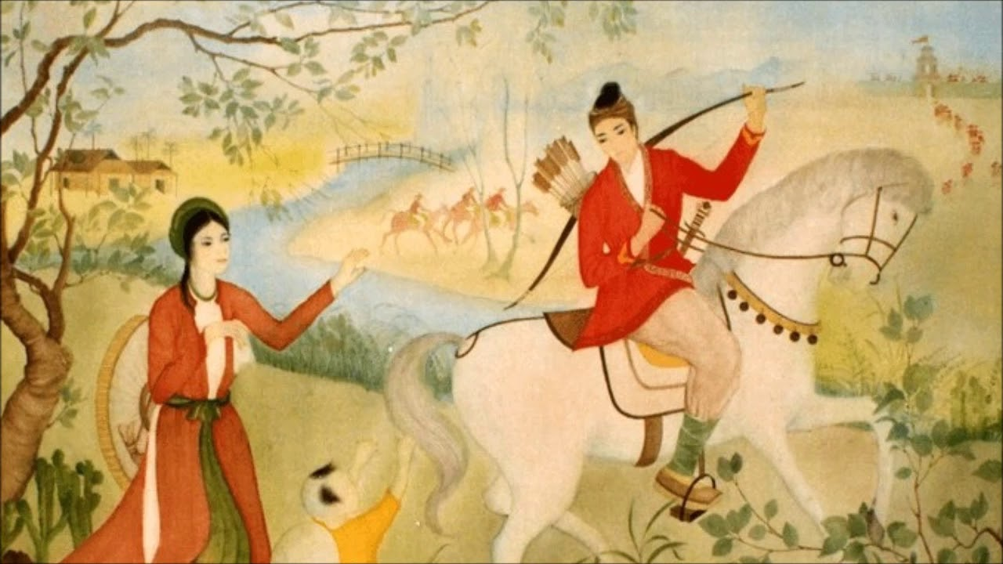
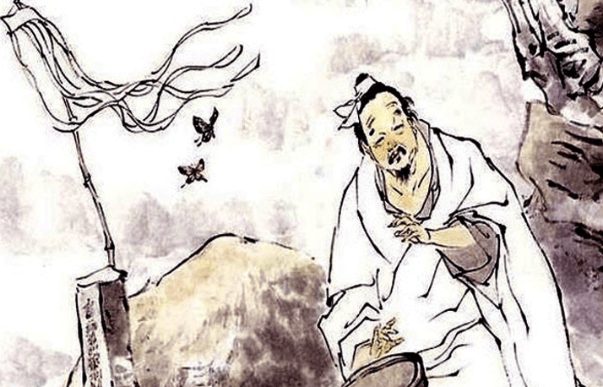
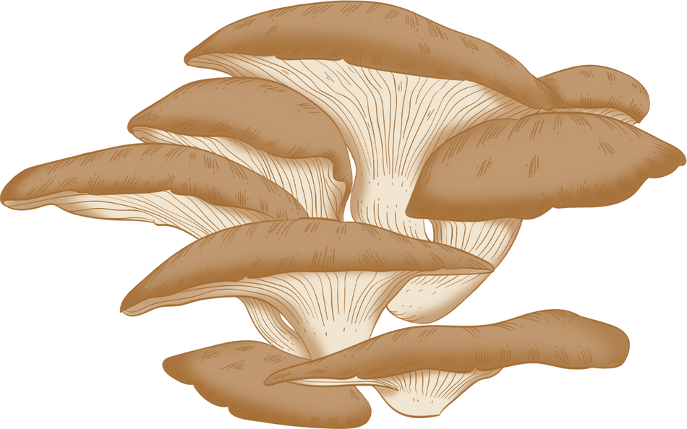
2. Đặc điểm
+ Tạo nên những bài thơ thiên về cảm thán, giãi bày và thường chỉ có một nhân vật trữ tình trong khung cảnh thời gian và không gian hạn hẹp
Nội dung
Notes:
Ví dụ: người chinh phụ chốn phòng the trong “Chinh phụ ngâm” hay Nguyễn Khuyến với nỗi cô đơn khi nhớ về người bạn đã mất trong “Khóc Dương Khuê”)

Slide 8
2. Đặc điểm
+ Tạo nên những bài thơ thiên về cảm thán, giãi bày và thường chỉ có một nhân vật trữ tình trong khung cảnh thời gian và không gian hạn hẹp
+ Diễn tả đời sống nội tâm nhân vật với cảm hứng trữ tình bi thương, biểu lộ một cách tinh tế những dòng suy cảm dồn nén với tâm trạng nhớ tiếc và mong đợi.
Nội dung

Slide 9
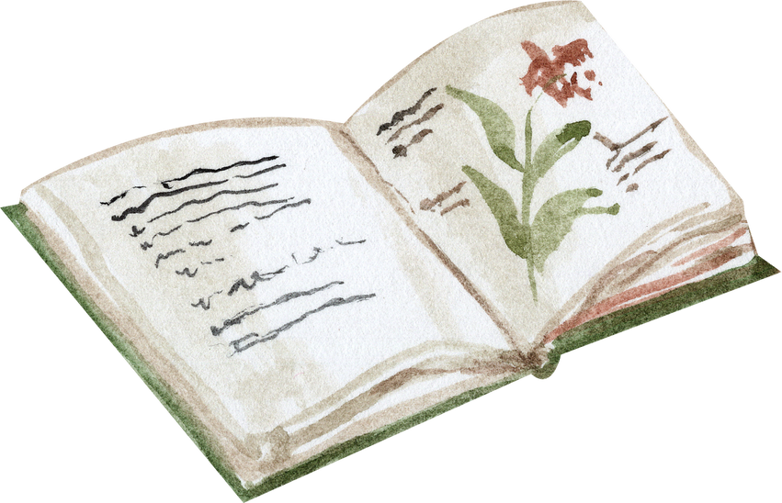

2. Đặc điểm
- Là thể thơ kết hợp nhiều phẩm chất thẩm mĩ của tiếng Việt, dồi dào nhạc điệu, nổi bật ở âm điệu buồn thương triền miên, phù hợp để ngâm ngợi.
Là những thể thơ dân tộc xuất phát từ văn học dân gian và được phát triển đến đỉnh cao nghệ thuật trong văn học viết.

Slide 10
II.
Một số hiểu biết về
chữ Nôm và chữ Quốc ngữ

Slide 11
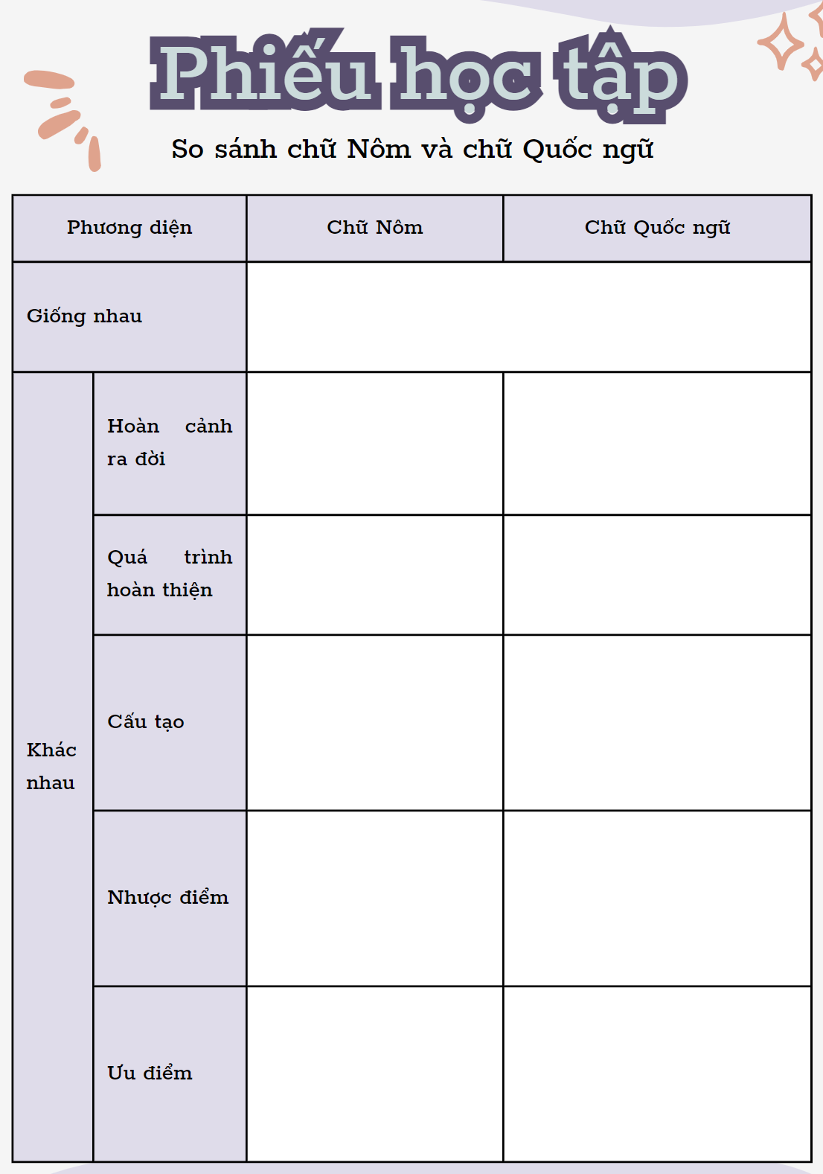
Hoạt động nhóm
So sánh chữ Nôm và
chữ Quốc ngữ
Notes:
Thảo luận nhóm theo bàn

Slide 12
 | Chữ Nôm |  | Chữ Quốc ngữ
Giống nhau | Đều là chữ viết được lưu truyền và tạo ra nhiều thành tựu, đóng góp quan trọng trong việc xây dựng, phát triển nền văn hoá dân tộc.
Khác nhau | Hoàn cảnh ra đời | Do bị phong kiến Trung Hoa đô hộ ngay từ trước Công nguyên với chính sách đồng hoá rất khốc liệt, người Việt phải dùng chữ Hán trong nhiều năm → người Việt Nam đã liên tục đứng lên đấu tranh giành quyền độc lập không chỉ về chính trị, kinh tế mà cả về văn hoá → chữ Nôm ra đời | Xuất phát từ nhu cầu truyền đạo Thiên chúa, các giáo sĩ phương Tây đã phát minh ra chữ La- tinh ghi âm tiếng Việt, sau phát triển thành chữ Quốc ngữ
 | Quá trình hoàn thiện | Chữ Nôm manh nha ở Việt Nam vào khoảng từ thế kỉ VIII đến thế kỉ IX, hình thành và hoàn thiện vào khoảng từ cuối thế kỉ X đến thế kỉ XII | Chế tác từ thế kỉ XVII, được tu chỉnh qua nhiều giai đoạn, được người Việt tích cực tiếp nhận, truyền bá rộng rãi để đạt đến sự hoàn thiện, ổn định và vị thế như hiện nay.
Notes:
Giáo án của Thảo Nguyên 0979818956

Slide 13
 | Chữ Nôm |  | Chữ Quốc ngữ
Khác nhau | Cấu tạo | - Chữ Nôm là chữ viết cổ của tiếng Việt - Chữ Nôm gồm một số chữ mượn y nguyên chữ Hán nhưng phần lớn là những chữ do người Việt tạo ra trên cơ sở chữ Hán | - Chữ Quốc ngữ là chữ viết ghi âm của tiếng Việt - Dựa trên hệ chữ cái La-tinh (Latin).
 | Hạn chế | - Khó học vì phải biết chữ Hán mới học được | - Dùng nhiều chữ cái khác nhau để biểu thị một âm. Ví dụ, âm /k/ được biểu thị bằng ba chữ cái c, k, g; - Dùng một chữ cái để biểu thị nhiều âm khác nhau. Ví dụ, dùng chữ a vừa để ghi âm // (ta, tai...), vừa để ghi âm /ã/ (cau, tay...); - Dùng nhiều dấu phụ (như ở các chữ ă, â, ô, ơ...) hoặc ghép nhiều chữ cái để biểu thị một âm (như ở các chữ ch, kh, ng...).
Notes:
Giáo án của Thảo Nguyên 0979818956

Slide 14
 | Chữ Nôm |  | Chữ Quốc ngữ
Khác nhau | Ưu điểm | - Là một thành tựu quan trọng về ngôn ngữ – văn hoá, thể hiện ý chí độc lập, tự chủ, tự cường của dân tộc. - Được dùng làm phương tiện sáng tác văn học + Quốc âm thi tập (Nguyễn Trãi) + Hồng Đức Quốc âm thi tập (Lê Thánh Tông và Hội Tao Đàn) + Truyện Kiều (Nguyễn Du) + Thơ Hồ Xuân Hương | - Đơn giản, dễ học - Bằng chứng là trong phong trào Bình dân học vụ sau Cách mạng tháng Tám năm 1945 nhằm xoá nạn mù chữ, diệt “giặc dốt", nhờ chữ Quốc ngữ dễ học mà chỉ sau ba tháng, nhiều người dân thất học đã biết đọc, biết viết.
Notes:
Giáo án của Thảo Nguyên 0979818956

Slide 15
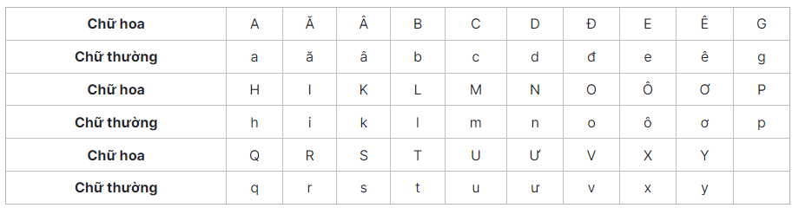
Chữ quốc ngữ Việt Nam là dạng chữ Latinh, được tạo bởi hệ thống bảng chữ cái hiện tại:
Mỗi một chữ cái trong bảng đều có hai hình thức viết lớn và nhỏ. Kiểu chữ lớn là chữ viết Hoa, còn chữ nhỏ gọi là chữ thường. Chữ Quốc ngữ có 11 kiểu ghép biểu thị phụ âm là:
- 1 chữ ghép ba: ngh
- 10 chữ ghép đôi: ch, gh, gi, kh, ng, nh, ph, qu, th, tr

Slide 16
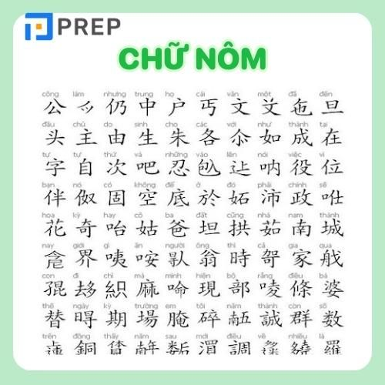
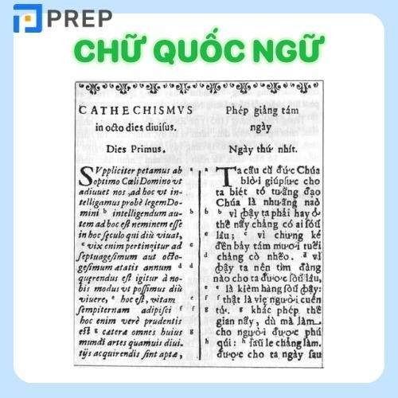

Slide 17


Sưu tầm những bài thơ thuộc thể thơ Song thất lục bát

Slide 18
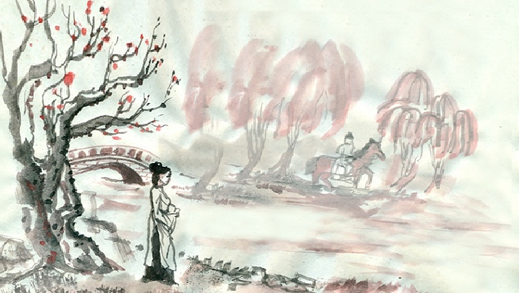
Tình cảnh lẻ loi của người chinh phụ
- Đoàn Thị Điểm -
Dạo hiên vắng thầm gieo từng bước, Ngồi rèm thưa rủ thác đòi phen. Ngoài rèm thước chẳng mách tin, Trong rèm, dường đã có đèn biết chăng ?
Đèn có biết dường bằng chẳng biết, Lòng thiếp riêng bi thiết mà thôi. Buồn rầu nói chẳng nên lời, Hoa đèn kia với bóng người khá thương.

Slide 19


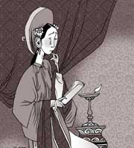
Ai tư vãn
- Lê Ngọc Hân -
Gió hiu hắt phòng tiêu lạnh lẽo Trước thềm lan, hoa héo ron ron. Cầu Tiên khói tỏa đỉnh non, Xe rồng thăm thẳm, bóng loan dàu dàu.
Nỗi lai lịch dễ hầu than thở Trách nhân duyên mờ lỡ cớ sao ? Sầu sầu, thảm thảm xiết bao... Sầu đầy giạt bể, thảm cao ngất trời !
...

Slide 20


Mãi mãi
- Xuân Diệu -
– Vâng, anh sẽ yêu em mãi mãi; Mãi mãi là trong những phút giây. Sắc hồng mãi mãi hôm nay, Hoa sim nở rộ cuồng say một đồi;
Em nói nhỏ: “hỡi người yêu dấu, Hãy yêu em mãi mãi nghe anh?” Say xưa anh cũng dặn tình: “Yêu anh mãi mãi nghe! Mình yêu anh.
...

Slide 21
Cảnh vui của nhà nghèo
- Tản Đà -
Trong trần thế cảnh nghèo là khổ Nỗi sinh nhai khốn khó qua ngày Quanh năm gạo chịu tiền vay Vợ chồng lo tính hôm rày, hôm mai Áo lành rách vá may đắp điếm Nhà ở thuê chật hẹp quanh co Tạm yên, đủ ấm, vừa no Cái buồn khôn xiết, cái lo khôn cùng …

Slide 22

Lựa chọn một bài thơ thuộc thể thơ Song thất lục bát và phân tích yếu tố thi luật của bài thơ đó

